Slide 1
Il Test dei Punti Attivi
di
Stefano Marcelli
medico, autore e ricercatore Indipendente Darfo Boario Terme – Brescia – Italia

Slide 2
22 dicembre 2014 Gentile Dr. Stefano Marcelli, abbiamo notato che il suo articolo "Gross Anatomy and Acupuncture: a Comparative Approach to Reappraise the Meridian System" è molto interessante. Noi la consideriamo un pioniere nella ricerca in questo campo. Cordiali Saluti, Kwang-Sup Soh, PhD, Direttore Editoriale del Journal of Acupuncture and Meridian Studies.

Slide 3
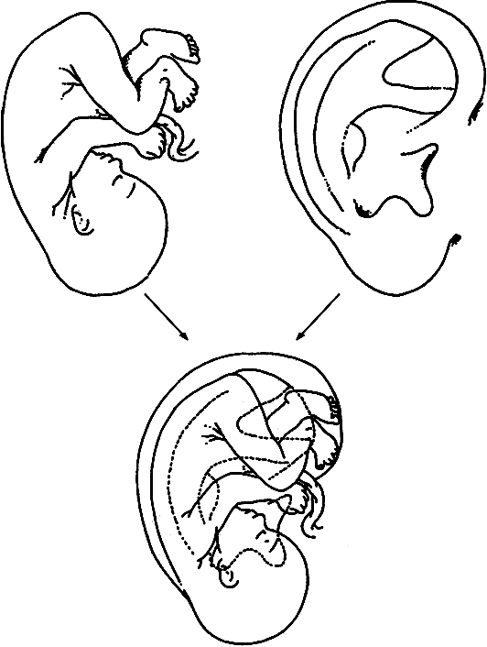
definizione

Slide 4
definizione

Slide 5
Il Test dei Punti Attivi è un test clinico, manuale e strumentale per valutare la potenzialità terapeutica della stimolazione cutanea. È un metodo rapido per sapere se le aree o i punti della pelle che abbiamo scelto per trattare un dato sintomo SONO REALMENTE EFFETTIVE o no.

Slide 6
Il Test dei Punti Attivi (APT), è stato concepito e messo a punto da Stefano Marcelli negli anni ‘90 [1] e pubblicato in due edizioni, nel 1995 [2] e 2010 [3]. Nell’ottobre 2014 è uscita la versione inglese The Active Points Test per la casa editrice Singing Dragon di Londra [4]. Marco Romoli [5][6] ha adottato il nome Needle Contact Test (NCT) ovvero Test di Contatto con l’Ago per indicare la variante con l’ago d’agopuntura.
storia

Slide 7
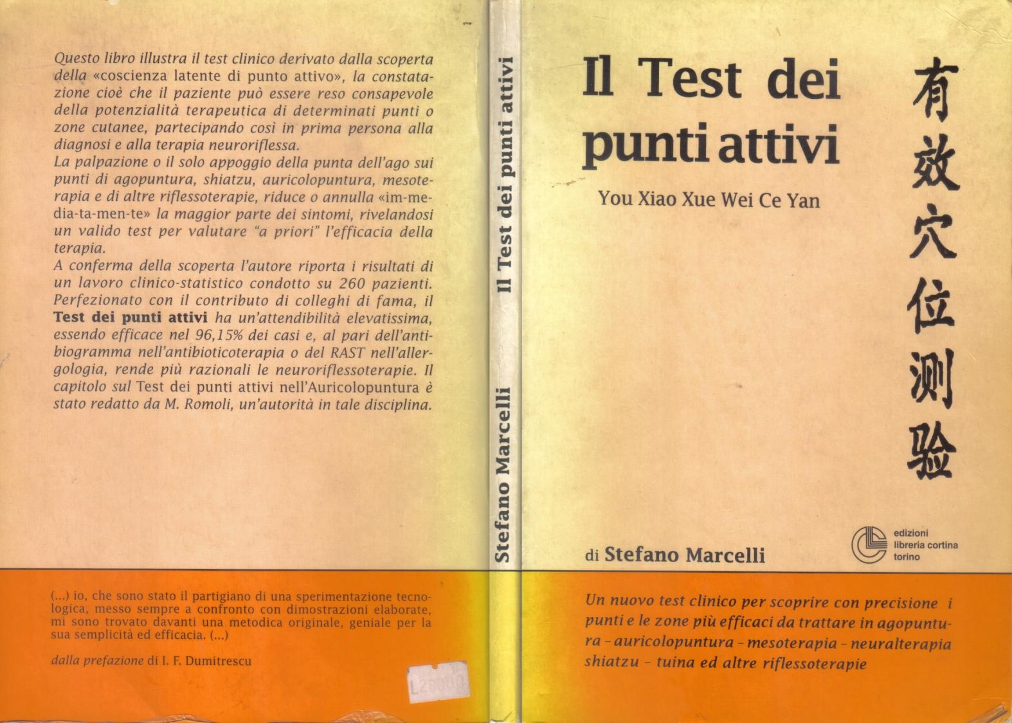
1995

Slide 8
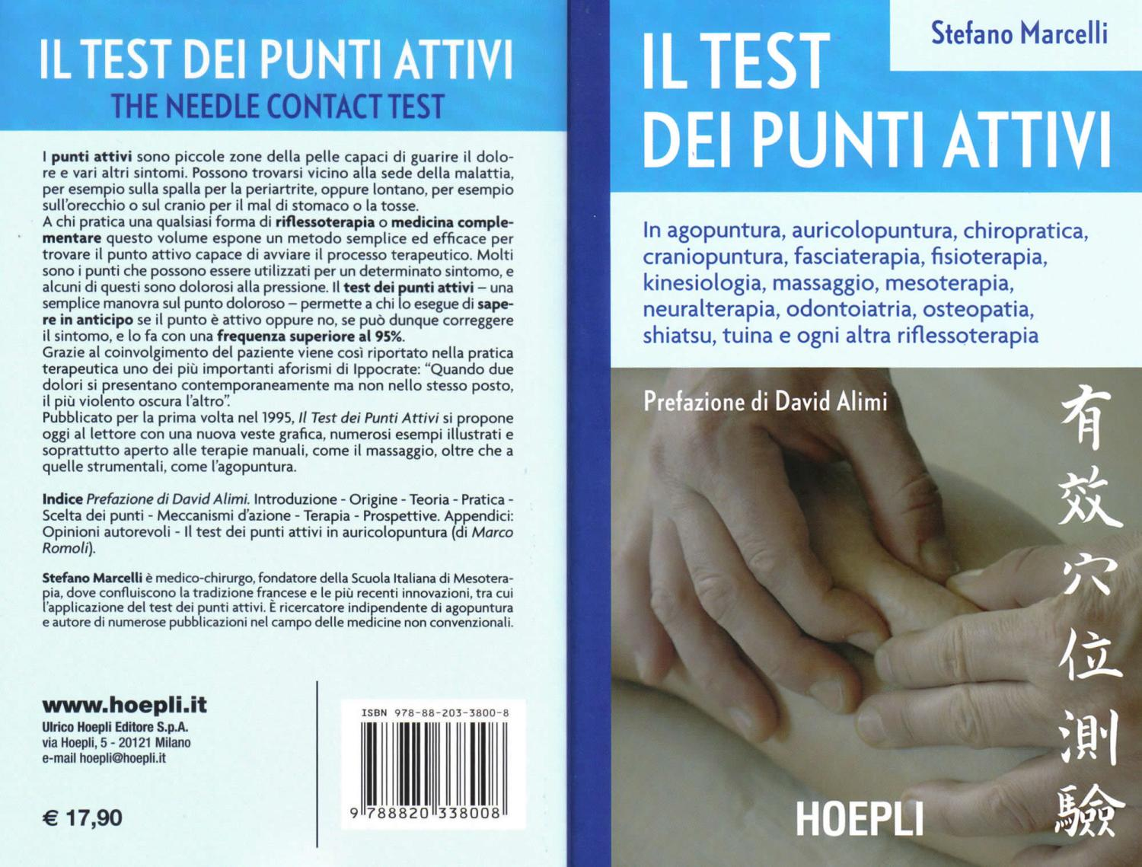
2010

Slide 9
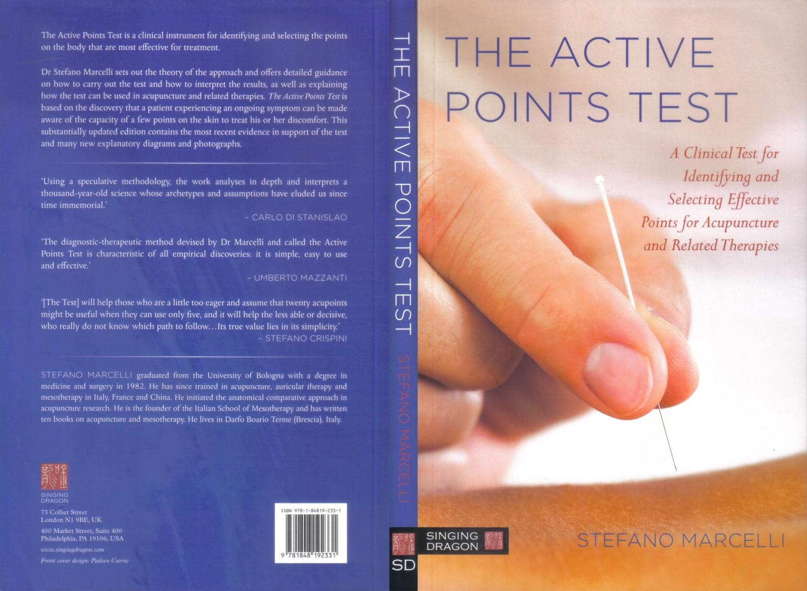
2015

Slide 10
storia

Slide 11
Nel 1986 l’autore cominciò a domandarsi perché terapie così differenti l’una dall’altra potessero avere la stessa efficacia nel combattere il dolore: Agopuntura, Auricolopuntura, Mesoterapia, Neuralterapia, Terapia Laser Infrarosso, Infiltrazioni di Ossigeno Ozono, di Steroidi, ogni tipo di Massaggio e Manipolazione e chissà quante altre terapie... Il solo elemento che queste terapie hanno in comune è LA CUTE, dato che tutte l’attraversano o semplicemente la toccano.

Slide 12
Era stato particolamente colpito dal leggere, sul più diffuso libro di Medicina Tradizionale Cinese [7], a proposito del punto Tiaokou ST-38 del Meridiano dello Stomaco, la seguente affermazione:

Slide 13
TIAOKOU ST-38
“Punto speciale per i problemi acuti della spalla: l’ago viene inserito in direzione di Chengshan (BL-57): viene effettuata una forte manipolazione e al paziente è richiesto di muovere la spalla durante il trattamento.”

Slide 14
Applicò quel metodo a ogni paziente che si presentava con dolore della spalla, con risultati incostanti: dal “miracolo” al nessun effetto. Perciò meditò:“Perché?”
PIÙ TARDI SCOPRÌ CHE SOLTANTO I DOLORI DI SPALLA DI PAZIENTI CHE SOFFRIVANO O AVEVANO SOFFERTO DI STOMACO O DISTURBI DIGESTIVI VENIVANO GUARITI DALLA PUNTURA DI TIAOKOU,NON DA ALTRI. La stessa “forte manipolazione” è suggerita anche per altri punti: ad esempio CV-24 Chengjian nel trattamento deltorcicollo acuto. Queste manovre mi ricordavano qualcosa…

Slide 15
La Teoria del Cancello nel Controllo del Dolore di Melzack and Wall [8][9] afferma:
“Il dolore trasmesso al cervello lungo le sottili fibre amieliniche A-delta (Aδ) e C, è inibito dalla trasmissione di un altro stimolo, che può essere la puntura di un ago o un calore intenso, che viaggia lungo le spesse fibre mieliniche A-beta (Aβ) (Tabella 1).”

Slide 16
Tipo | Diametro | Velocità | Recettori Sensoriali Associati
Aβ | 6 – 12 μm | 33 – 75 m/s | Tutti i recettori cutanei
Aδ | 1 – 5 μm | 3 – 30 m/s | Terminazioni nervose libere di tatto e pressione Termorecettori del freddo Nocicettori del tratto Neospinotalamico
C | 0.2 – 1.5 μm | 0.5 – 2.0 m/s | Nocicettori del tratto Paleospinotalamico Termorecettori del calore
Tabella 1 Fibre sensoriali e recettori cutanei

Slide 17
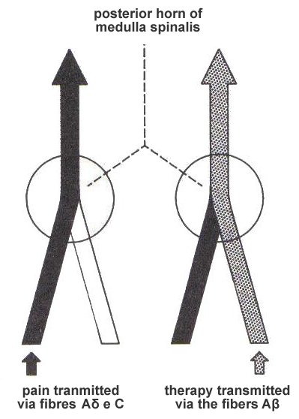

Slide 18
L’autore ricordava inoltre che la stessa affermazione era stata scritta in forma più semplice, clinica, nel più famoso libro del Padre della Medicina Moderna.

Slide 19
Infatti, il 46º (II) Aforisma di Ippocrate [10] recita:
“quando due dolori si presentano assieme, ma non nella stessa parte del corpo, il più violento oscura l’altro.”

Slide 20
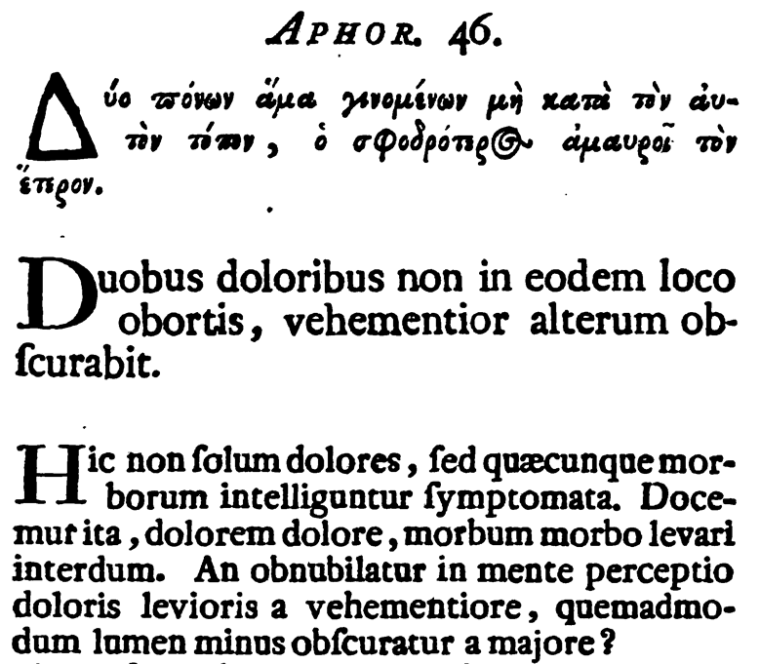
[11] [12]

Slide 21
Infine, piena com’era la sua mente di continuo studente di esami di laboratorio, di test cutanei per le allergie, test psicologici, test dei riflessi tendinei, disse a se stesso:
Perché non testare i cosiddetti “punti attivi” PRIMA
di inserire gli aghi?”

Slide 22
Il Test dei Punti attivi, come ogni altro test,
Se supponiamo che un dato antibiotico sia “attivo” contro lo streptococco, quando qualcuno si presenta a noi sofferente di mal di gola e febbre alta, possiamo fargli assumere qualche compressa di amoxicillina, ma per essere sicuri che questo è davvero “attivo” possiamo chiederlo direttamente alla gola con un semplice test di ricerca dello streptococco.
è da applicare PRIMA DELLA TERAPIA per rinforzarne il razionale.
applicazione

Slide 23
applicazione

Slide 24
Il Test dei Punti attivi consiste nello stimolare la pelle fino a un grado appropriato, dopo aver chiesto al paziente di farci sapere ogni cambiamento nella percezione del sintomo del quale sta soffrendo.
Può essere eseguito sia manualmente che strumentalmente, pizzicando tra pollice e indice la pelle corrispondente al punto scelto, o premendo delicatamente la punta di un ago, o anche di una penna, o con un palpatore auricolare o un bastoncino di vetro (dove la pelle non sia scollabile).
Pizzicare la pelle è possibile ovunque, eccetto il cranio, l’orecchio, palmo e pianta, dove il Test dei Punti Attivi è eseguibile solo con l’ago o altri strumenti.
indicazioni

Slide 25
indicazioni

Slide 26
La principale indicazione del Test dei Punti Attivi è il DOLORE CONTINUO E IN ATTO.
I professionisti esperti possono testare anche altri sintomi diversi dal dolore. (Tabella 2).

Slide 27
Dolore o altro sintomo | SOMATICO VISCERALE | spontaneo
 |  | provocato |  | cinetico posizionario palpatorio
Irritazioni estesiche diverse dal dolore | prurito/ bruciore/ sensazione di puntura gonfiore/ parestesia rumore (tinnito, scroscio articolare)
Limitazioni funzionali dei vari apparati | respiratorio |  | ostruzione nasale, rinorrea, tosse, disfonia, afonia, singhiozzo, dispnea
 | digestivo |  | disfagia, nausea, vomito, spasmi, sensazione di pesantezza, gonfiore o nodo
 | locomotore |  | contrattura muscolare, limitazione o blocco del movimento, rumori articolari, senso di instabilità
 | urogenitale |  | disuria, tensione, pesantezza
 | cardiovascolare |  | alterazioni del ritmo, palpitazioni, sintomi di ipotensione e ipertensione
Tavola 2 Tutti I sintomi continui e in attovalutabili manualmente o con ago/altri strumenti

Slide 28
Il Test dei Punti Attivi è un esame diagnostico: non appartiene esclusivamente a una speciale disciplina, ma può essere usato con vantaggio in tutte le terapie manuali e di puntura (Tavola 3).

Slide 29
Shiatsu | Agopuntura
Tuina | Auricolopuntura
Fisioterapia | Mesoterapia
Kinesiologia applicata | Neuralterapia
Chiropratica | Cranioagopuntura
Osteopatia | Puntura di mano, piede, lingua (pene?)
Rolfing, Dicke | Nasopuntura Faciopuntura
Massaggio tissutale profondo | Addominopuntura
Terapia fasciale | Puntura della mucosa orale
Tavola 3 Tecniche manuali (a sinistra) e di puntura (a destra) adatte al Test
4 passi

Slide 30
procedura in 4 passi

Slide 31
ll Test dei Punti Attivi si svolge in una precisa sequenza di passi: 1. Classificazione del sintomo 2. Spiegazione e istruzioni al paziente 3. Ricerca dei punti dolorosi 4. Applicazione del test

Slide 32
Passo 1 Classificazione del sintomo Dato che possiamo testare soltanto un dolore o altro sintomo continuo e in atto, fondamentalmente abbiamo bisogno di sapere se esso è spontaneo (il paziente non ha bisogno di evocarlo) o provocato damovimento, posizione o palpazione. Questo perché se il dolore o altro sintomo è di tipo provocato dobbiamo chiedere al paziente di di evocarlo, per esempio ruotando la testa, allungando un braccio o altro movimento, mentre noi stiamo eseguendo il test.

Slide 33
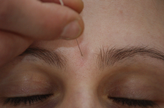
dolore (o altro sintomo) SPONTANEO
(appare senza far nulla)
Test del Contatto con l’Ago
Needle Contact Test

Slide 34
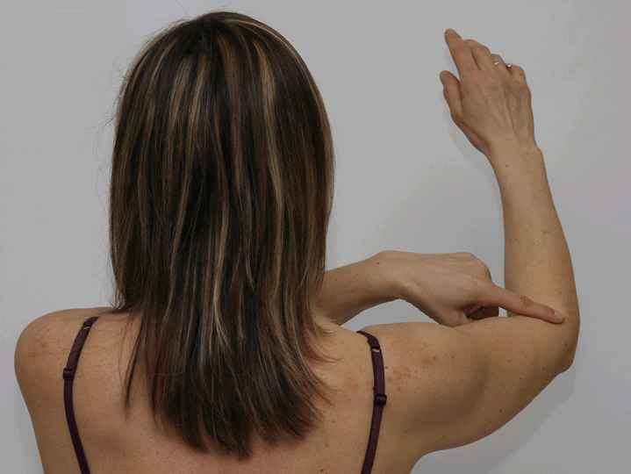
dolore PROVOCATO cinetico
(alzando, allungando il braccio)
Il paziente deve eseguire il movimento che produce il sintomo prima e durante il test

Slide 35
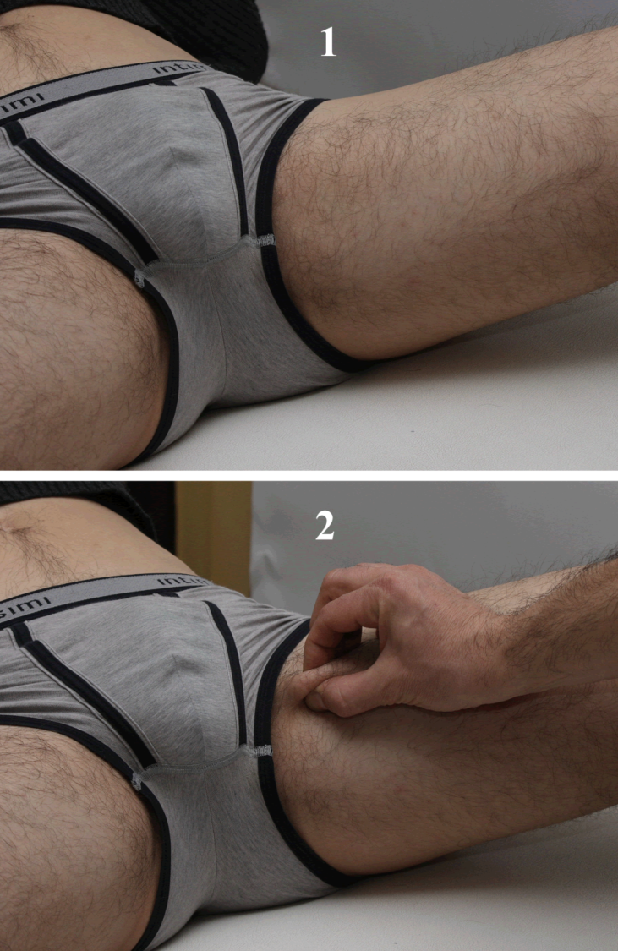
Dolore PROVOCATO posizionale
(adducendo le cosce)
Il paziente deve assumere la posizione che produce il sintomo prima e durante il test

Slide 36
dolore PROVOCATO palpatorio
(palpando l’epigastrio)
PC-6 Neiguan
Il paziente deve eseguire la palpazione che produce il sintomo prima e durante il test

Slide 37
Passo 2 Spiegazioni e istruzioni al paziente È davvero importante che i pazienti capiscano esattamente cos’è il test! L’operatore che lo metterà in atto chiederà, per esempio:“Cara Maria, ora le farò un test. La sua collaborazione è molto importante, perché questo ci farà sapere in anticipo come lei risponderà alla terapia. Dove le dà fastidio in questo momento. La paziente risponderà: “Mi fa male qua (toccandosi un punto o un’area del gomito) quando alzo il braccio per pettinarmi i capelli”. E l’operatore chiudereà così: “Benissimo, ora io pizzicherò alcuni punti della sua pelle e lei mi dirà quando trovo un punto che è più doloroso degli altri. Mi faccia sapere se le faccio troppo male.”

Slide 38
E dopo aver trovato il punto più doloroso (o più punti) continuerà… “Ora, mentre io pizzico il punto tra le mie dita (o “Io toccherò leggermente la pelle con la punta di un ago”), mi dica se il dolore che io le profoco fa diminuire o sparire il dolore della sua spalla. Le dovrebbe dirmi anche se non cambia o va peggio. Proverò un punto alla volta (dei punti dolorosi trovati), e tra tutti quelli che migliorano il suo sintomo, lei deve dirmi qual è il più efficace”.

Slide 39
Passo 3 Cercare i punti più dolorosi A causa dell’enorme quantità di libri sui punti dati per scontato come “attivi” (pur con scarsezza o assenza di prove), per poter attuare al meglio il Test dei Punti Attivi l’autore ha un stabilito un criterio razionale per testarli e sceglierli meglio, criterio inteso a soddisfare i professionisti di ogni metodo terapeutico.

Slide 40
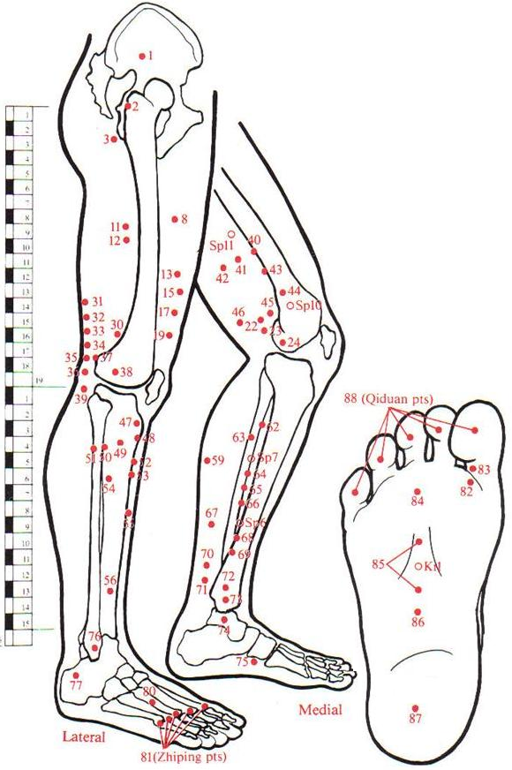
Oltre 1000 punti classificati, ordinari (670) ed extra (387), di cui almeno 50 sono di uso corrente [13]. Approssimativamente 50 vie strade dell’energia, Canali Ordinari, Straordinari, Extraordinary, Luo, Luo Secondari e minori. Almeno 10 punti dotati di attività terapeutica tradizionalmente o“scientificamente” accettata per ogni malattia o sintomo.

Slide 41
1. punti locali – uno o due punti tra i più dolorosi trovati sulla cute nel sito del sintomo (per esempio la cute sopra l’epicondilo nel gomito del tennista). GENERALMENTE SONO QUELLI INDICATI DAL PAZIENTE! 2. punti paravertebrali – i punti più dolorosi trovati sulle aree segmentali ai quali appartiene il sintomo (per esempio C₅-T₁ nel gomito del tennista). 3. punti riflessi – i punti più dolorosi corrispondenti in una o più mappe riflessologiche specifiche (per esempio i puntigomito e colonna cervicale sull’orecchio, cranio, naso, etc.). 4. tutti gli altri piunti – es. quelli individuati secondo una diagnosi di MTC, ovviamente anche qui i più dolorosi.

Slide 42
I punti da testare sono i più dolorosi all’interno dell’area di esplorazione scelta. Essi saranno identificati attraverso un PINZAMENTO O PIZZICAMENTO METICOLOSO della cute, in accordo con il massaggio tecnico chiamato palper rouler o pincé roulé, che letteralmente significano “palpato rullato” and “pinzato rollato”, eseguito sollevando una piega cutanea tra pollice, indice e medio, prima di entrambe le mani per esplorare due linee vicine e parallele di punti. finita la ricerca a due mani, il punto o i punti più dolorosi sono testati con pollice e indice di una sola mano, quella dominante dell’operatore.
ATTENZIONE: punto doloroso
non significa punto attivo!

Slide 43
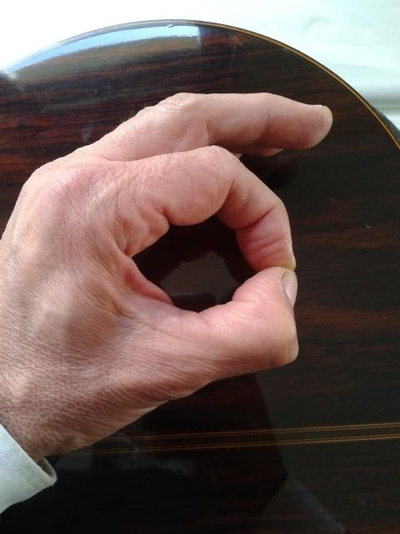
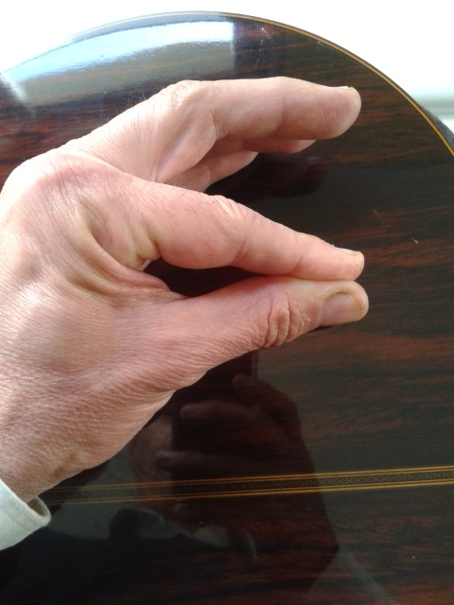
posizione “a pinza” della dita
funzionale
non funzionale

Slide 44
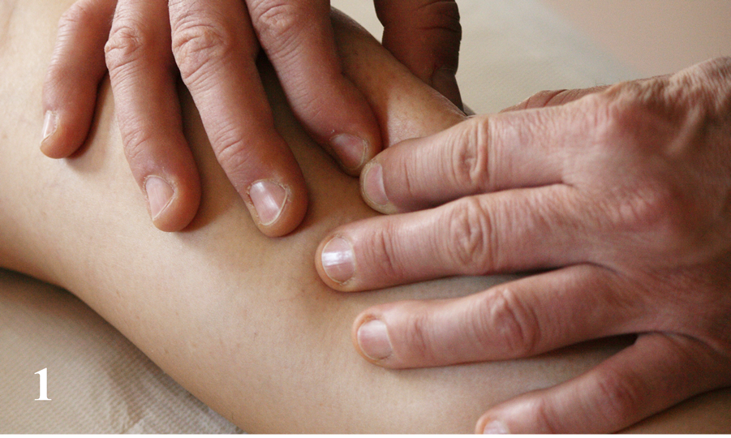

Slide 45
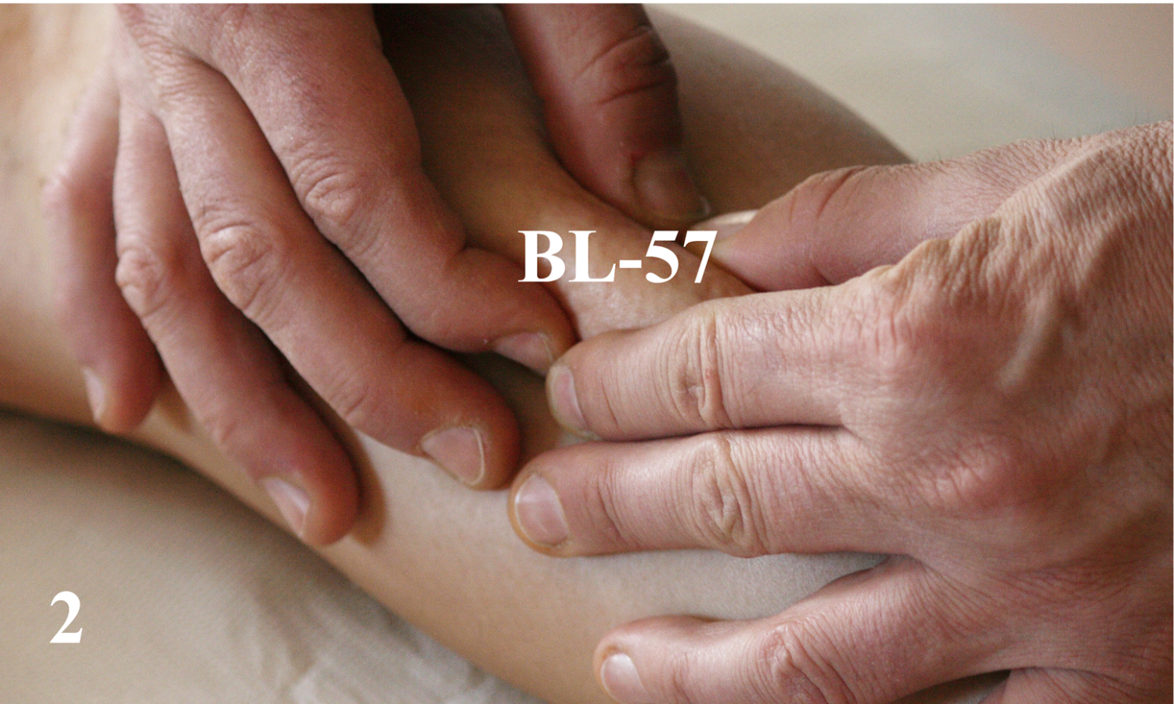

Slide 47
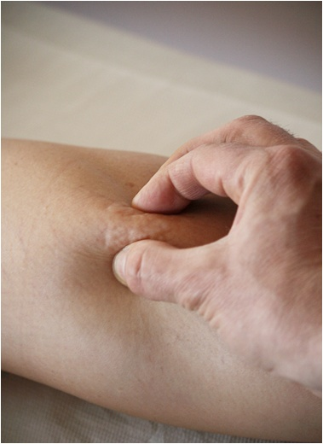
Il punto più doloroso è stato trovato!
Ora può essere testato.

Slide 48
Pizzicare la pelle è possibile ovunque sul corpo, eccetto cranio, orecchio, palma, pianta ed estremità delle dita, dove il Test dei Punti Attivi è applicabile solo per mezzo di strumenti, come l’ago o il palpatore cutaneo. È il caso dell’Auriculopuntura, ad esempio. L’operatore cercherà i punti più dolorosi con un classico palpeur d’acciaio o a molla, o semplicemente con la punta di una penna a sfera scarica di inchiostro, o sofisticatamente con un detector elettronico della resistenza cutanea dei punti. Le zone auricolari su cui cercare i punti saranno quelle topograficamente corrispondenti al problema locale e ai corrispondenti segmenti paravertebrali (esempio: gomito e colonna cervicale C₄-T₁).

Slide 49
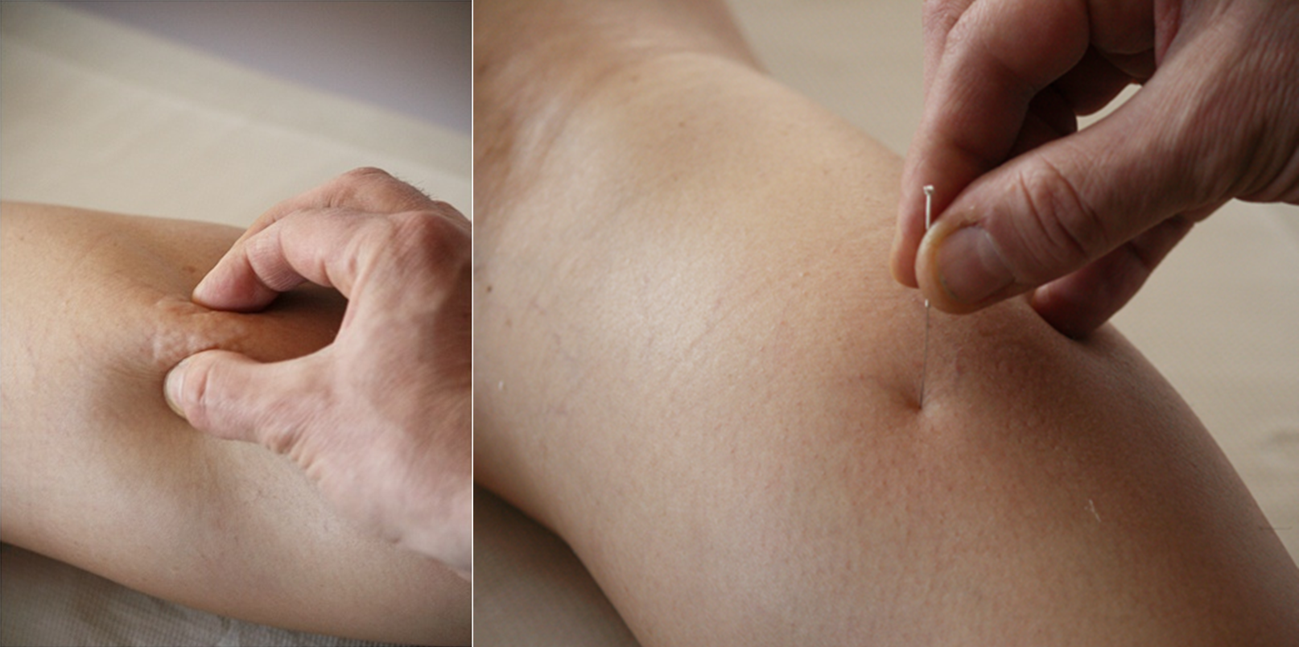
Passo 4.1 Applicazione del test sui PUNTI SOMATICI
Da notare l’infiltrazione infiammatoria dei tessuti (vera cellulite dermica e sottocutanea) in corrispondenza del punto testato manualmente a sinistra.
Test manuale
Test con l’ago

Slide 50
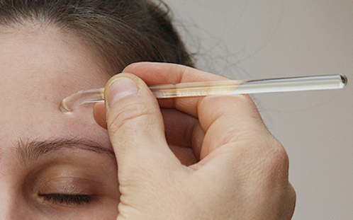
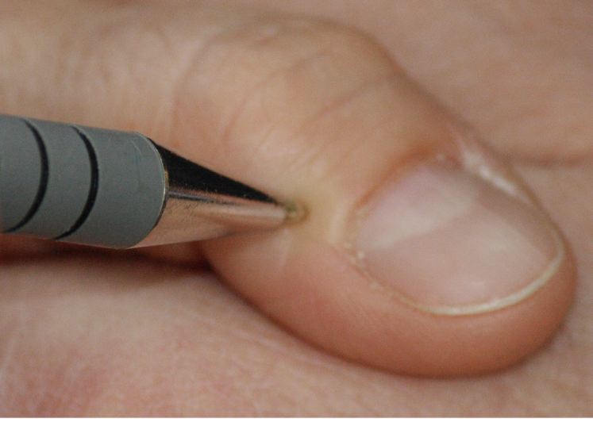
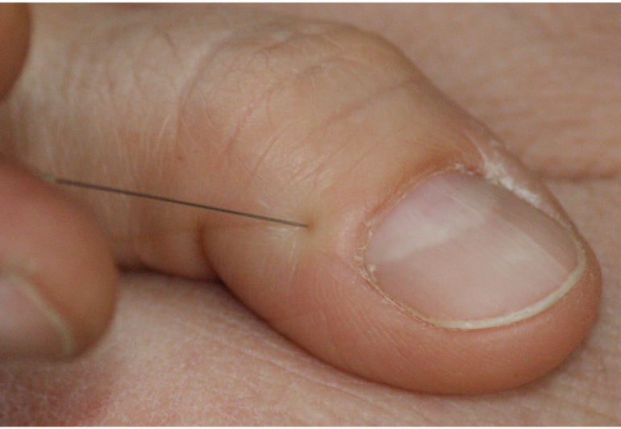

Slide 51
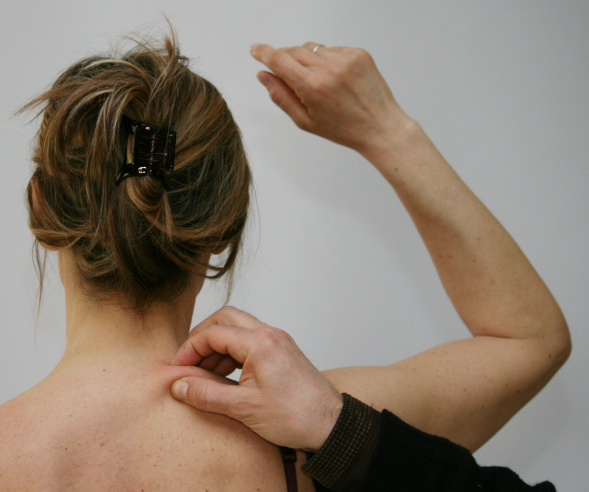

Slide 52
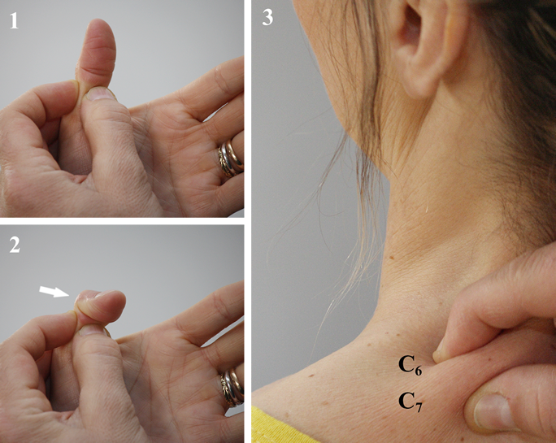

Slide 53
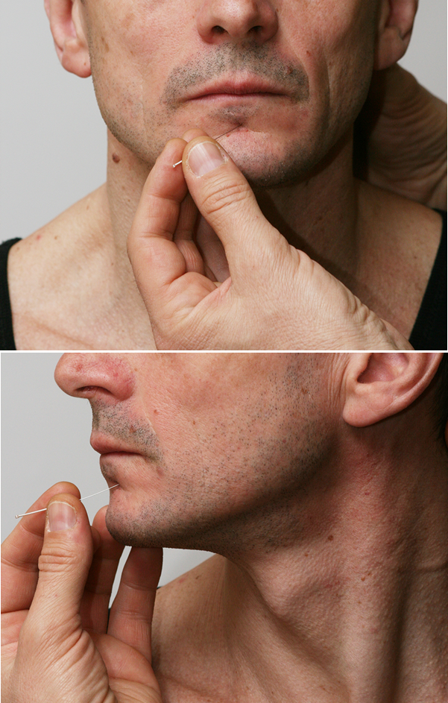
Test di Contatto con l’Ago sul punto
CV-24 Chengjian nel torcicollo acuto

Slide 54
Passo 4.2 Applicazione del test su PUNTI AURICOLARI Se il Test dei Punti Attivi deve essere attuatocon un ago (Needle Contac t Test), la punta deve essere messo in contatto con la cute perpendicolarmente. Al paziente deve essere richiesto di riferire se la manovra produce dei cambiamenti nella sua percezione del sintomo. L’ago dovrebbe provocare la fomazione di una fossetta, risultante dall’equilibrio tra la pressione esercitata dall’ago sul punto e la resistenza elastica della cute. Se la manovra è eseguita correttamente, il paziente deve sperimentare solo una leggera puntura superficiale senza disagio. L’autore raccomanda sempre agli operatori di procedere con delicatezza, specialmente ai neofiti di questo metodo e su pazienti che hanno paura di aghi e iniezioni.

Slide 55
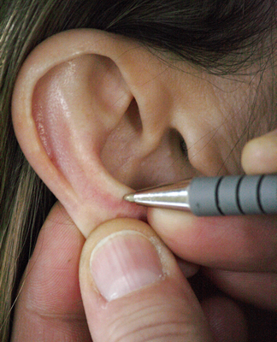
Il punto più doloroso è stato trovato!
Ora può essere testato.

Slide 56
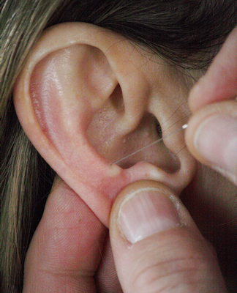
Needle Contact Test
Test del Contatto con l’Ago

Slide 57
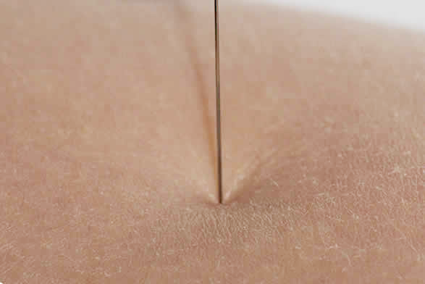
Il contatto dell’ago genera una fossetta

Slide 58
In accordo col 46° (II) Aforisma di Ippocrate, e la Teoria del Cancello sul Controllo del Dolore di Melzack e Wall, il secondo dolore, più potente, più violento ed efficace nell’attenuare la percezione del primo dolore, raggiunge il cervello IMMEDIATAMENTE, inondando la coscienza con il ricordo ancestrale di intrusione predatoria del corpo, forte pericolo per la salute, e perfino morte.

Slide 59
In base ai risultati, i punti che migliorano il sintomo sono stati chiamati POSITIVI + e quelli che lo eliminano FORTEMENTE POSITIVI (++).
evidenza clinica

Slide 60
evidenza
clinica

Slide 61
La cute di pazienti con sintomo continuo e in atto, è stata sottoposta a palpazione manuale o contattodella punta di un ago sui punti d’agopuntura tradizionale e/o auricolari, rendendo i pazienti consapevoli della capacità terapeutica delle stimolazioni cutanee superficiali, ottenendo in 2-5 secondi un immediato miglioramento (punti positivi +), neutralizzazione (punti fortemente positivi +) o peggioramento (punti negative -) del sintomo. Lo studio è stato condotto su 260 pazienti, di cui 156 femmine F (60%) e 104 maschi M (40%), con età media di circa 42 anni [3][4][5].

Slide 62
Sintomi continui e in atto al momento della consultazione furono suddivisi per apparato: apparato locomotore, 144 casi, 55.38% apparato digestivo e masticatorio, 32 casi, 12.31% orecchio, naso, gola, app. respiratorio, 32 casi, 12.31% apparato cardiovascolare, 2 casi, 0.77% apparato neurosensoriale, 40 casi, 15.38% apparati vari, 10 casi, 3.85%

Slide 63
Risultati Il Test dei Punti Attivi conferma la sua temporanea attività terapeutica (positivo + fortemente positiva ++) dei punti classici di agopuntura e punti auricolari in 250 casi su 260, uguale al 96.15% statisticamente significativo.
bibliografia

Slide 64
bibliografia essenziale

Slide 65
[1] Marcelli S. Acupuncture Kinesiologic Test (AKT). Giornale Italiano di Riflessoterapia ed Agopuntura Anno 5-2. Cortina, Torino 1993. [2] Marcelli S. Il Test dei Punti Attivi. Cortina, Torino 1995. [3] Marcelli S. Il Test dei Punti Attivi. Hoepli, Milano 2010. [4] Marcelli S. The Active Points Test, Singing Dragon, London-Philadelphia 2015. [5] Romoli M. Agopuntura auricolare. UTET, Torino 2003. [6] Romoli M. Auricular acupuncture diagnosis. Elsevier, London 2009. [7] Beijing College of Traditional Chinese Medicine. Essentials of Chinese Acupuncture. Foreign Languages Press, Beijing 1993. [8] Wall P.D., Melzack R., On nature of cutaneous sensory mechanisms, Brain, 85:331, 1962. [9] Melzack R., Wall P.D., Pain mechanisms: A new theory. Science, 150:171-9, 1965. [10] Aphorisms by Hippocrates Translated by Francis Adams, eBooks@Adelaide 2007. [11] Super Aphorismos Iacobi Fororivensis Et Galeni Super Eismos Commentarios Venetii Apud Iuntas 1547. Google Book Search and Digitalization of books in the public domain. [12] Hippocratis Coi Aphorismi Notationibus Variorum Illustrati. Vol. I. Jo. Chr. Rieger. Hagae Comitum Apud Petrum Van Cleef 1607. Google Book Search and Digitalization of books in the public domain. [13] Low R. The non-meridial points of acupuncture. A guide to their location and therapeutic use. Thorson Publishing Group, Wellingborough 1988.
fine

Slide 66
Grazie per l’attenzione!

Slide 67
Viva l’Italia!
madrepatria del
metodo scientifico

